Slide 1
Стратегия развития кафедры Экологии и защиты
окружающей среды до 2025 г.
Основная цель кафедры - всемерное содействие укреплению и процветанию КНАУ им К.И. Скрябина, обеспечение образования для специалистов аграрного сектора в области охраны окружающей среды.
Для достижения этого кафедра осуществляет учебную, научно-исследовательскую, воспитательную деятельность, способствующую удовлетворению потребностей личности в интеллектуальном развитии, с использованием инновационных образовательных технологий и современных методов научного поиска, с учетом состояния рынка труда и потребностей общества.
Миссия кафедры: Подготовка высококвалифицированных − специалистов в сфере экологии, охраны окружающей среды и природопользования, получение и распространение передовых знаний в области экологии на основе идеологии устойчивого развития. Развитие способности к самообразованию и профессиональной мобильности, способности к обобщению, анализу, восприятию информации, постановке цели и выбору путей её достижения, повышению своей квалификации и мастерства, осознанию социальной значимости своей будущей профессии.

Slide 2
СТРАТЕГИЯ КАФЕДРЫ В ОБЛАСТИ ОБРАЗОВАНИЯ
Реализация и развитие Болонской системы образования.
Развитие сотрудничества с ВУЗАми внутри страны и за рубежом в области образовательных программ, в том числе выражающейся через мобильность ППС и студентов.
Стимулирование и развитие иностранной языковой подготовки студентов.
Создание качественного методического обеспечение учебного процесса нового поколения, разработка электронных учебников по дисциплинам, учебных пособий и монографий, подготовленных сотрудниками кафедры.
Развитие и расширение устойчивых связей с работодателями для повышения качества образования в рамках реализации дуальной системы подготовки, для создания потенциальных мест трудоустройства выпускников.
Повышение квалификации ППС, теоретической и практической подготовки преподавателей, позволяющей подготовить специалистов.

Slide 3
Стратегия кафедры в научно-исследовательская деятельности • Вовлечение и усиление научно-исследовательского взаимодействия кафедры с другими кафедрами, научно-исследовательскими учреждениями, природоохранными организациями. • Повышение остепенности кафедры, написание и публикация научных трудов, разработка учебных пособий в соответствие с требованиями УМО. • Участие ППС в конкурсах на получении грантов. • Активное привлечение студентов к научно-исследовательской работе. • Стратегия кафедры в воспитательной деятельности • Развитие научного потенциала студентов путем привлечения к участию в научно- исследовательской работе, в том числе междисциплинарного направления. • Вовлечение студентов в культурно-массовые мероприятия, провидимых в университете, а также между ВУЗами. • Обеспечение участия студентов в спортивных мероприятиях на уровне университета, республики. • Поддержка инициатив студентов в области социальных, прикладных задач экологии, воспитании экологической культуры. • Вспомогательная деятельность • Проведение профессиональной ориентации по набору студентов на программы, реализуемые кафедрой. • Улучшение материально-технической базы кафедры. • Поиск внебюджетных источников финансирования. • Расширение объема информации о деятельности кафедры на сайте, в Интернете, распространение влияния кафедры через своих выпускников.

Slide 4
Вовлечение и усиление научно-исследовательского взаимодействия кафедры с другими кафедрами, научно-исследовательскими учреждениями, природоохранными организациями.
Повышение остепенности кафедры, написание и публикация научных трудов, разработка учебных пособий в соответствие с требованиями УМО. Участие ППС в конкурсах на получении грантов.
Активное привлечение студентов к научно-исследовательской работе.
Стратегия кафедры в воспитательной деятельности
Развитие научного потенциала студентов путем привлечения к участию в научно- исследовательской работе, в том числе междисциплинарного направления.
Вовлечение студентов в культурно-массовые мероприятия, провидимых в университете, а также между ВУЗами.
Обеспечение участия студентов в спортивных мероприятиях на уровне университета, республики.
Поддержка инициатив студентов в области социальных, прикладных задач экологии, воспитании экологической культуры

Slide 5
Вспомогательная деятельность
Проведение профессиональной ориентации по набору студентов на программы, реализуемые кафедрой.
Улучшение материально-технической базы кафедры.
Поиск внебюджетных источников финансирования.
Расширение объема информации о деятельности кафедры на сайте, в Интернете, распространение влияния кафедры через своих выпускников.
Ожидаемые результаты реализации стратегии
Конкурентоспособность на международном уровне образовательного процесса.
Трудоустройство выпускников.
Повышения качества интеллектуального капитала за счет увеличения доли остепененных ППС.
Конкурентоспособность исследовательских и экспертно – аналитических работ сотрудников кафедры.
Улучшения качества исследований, увеличение количества публикаций в зарубежных изданиях

Slide 6
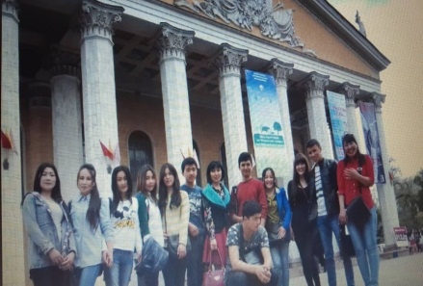
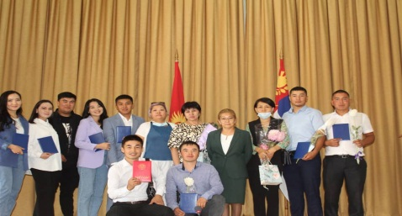
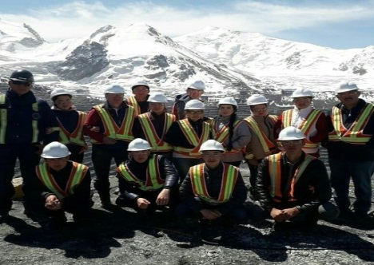
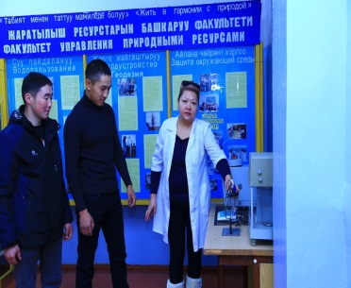
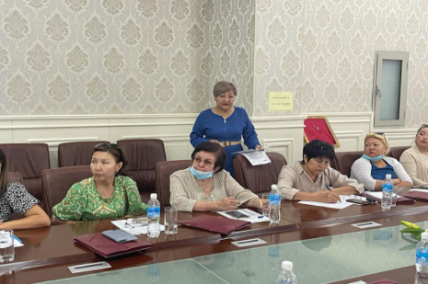
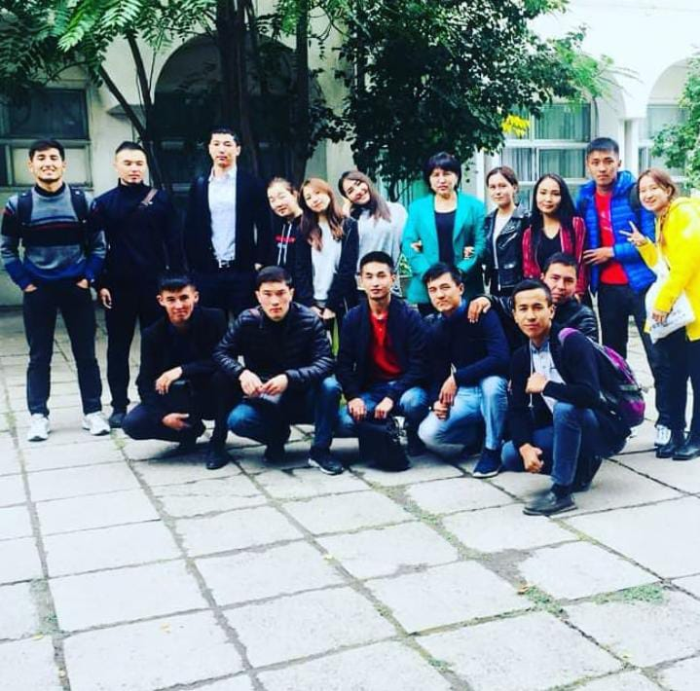
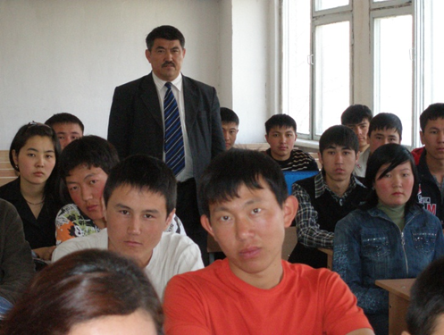
Деятельность кафедры
Вовлечение студентов в культурно-массовые мероприятия, провидимых в университете, а также между ВУЗами, в спортивные мероприятия. на уровне университета , республики
Научно-исследовательская деятельность ППС
Организация экскурсий
В лаборатории КНАУ, института биологии НАН КР, ЧБТТУООС, зоомузей
им. С. Касиева ИБ НАН КР, выездные занятия
Повышение квалификации ППС кафедры
Научно-исследовательская работа студентов реализуются в рамках учебно-производственных, производственных и пред квалификационных практик в Бишкекском территориальном управлении Государственного комитета КР, Институте Биологии НАН КР, Государственном агентстве по метеорологии при МЧС КР, Ботаническом саду им Э. Гареева
Экологические уроки, лекции, дни открытых дверей

